Slide 1
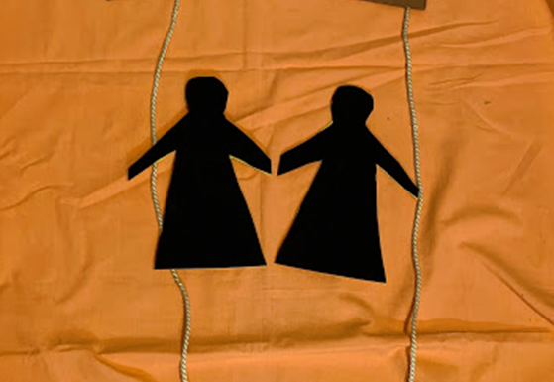
M 1 Die Emmausjünger
Nadine Hofmann-Driesch
Studienleiterin,
RPI Nassau

Slide 2

Die Geschichte von Freunden,
die Ostern fast verpasst hätten- fast

Slide 3
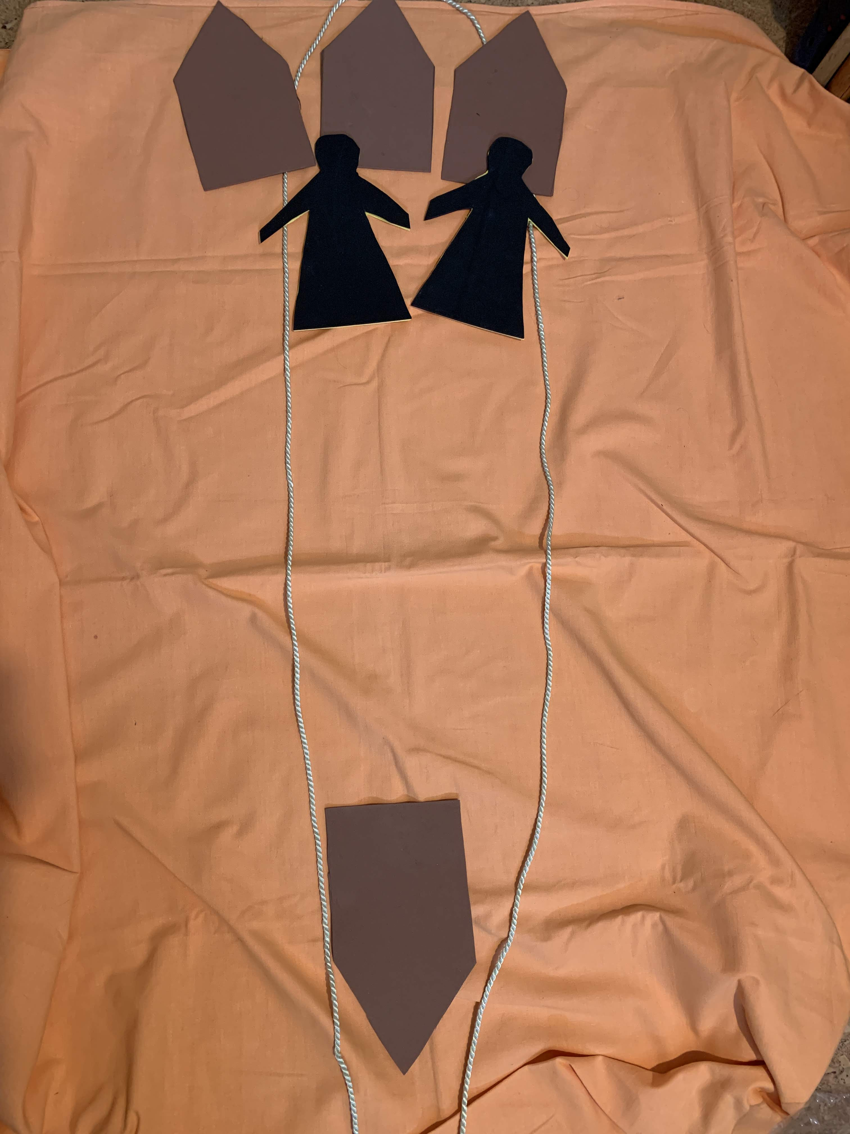
In dieser Geschichte hörst du verschiedene Gefühle und Gedanken. Wenn du in den letzten Tagen und Wochen ähnliche Gefühle oder Gedanken gehabt hast, kannst du deine Figur am Rande des Weges dazu legen.
Zwei Freunde sind auf dem Weg. Sie heißen Andreas und Matthias. Sie gehen von Jerusalem weg nach Emmaus. Das ist ein kleines Dorf.
Sie fühlen sich alleine, obwohl sie zu zweit sind. Sie vermissen ihren Freund. Er fehlt ihnen und sie sind traurig. Ihr Freund heißt Jesus. Er ist gestorben. Sie werden ihn nie wiedersehen. Sie verstehen vieles nicht, was passiert ist. Das macht sie unsicher.

Slide 4
Sie sind ratlos und sie fragen sich, wie es wohl weiter gehen soll. Ohne Jesus?
So sind die beiden unterwegs auf dem Weg und es tut ihnen gut, miteinander zu sprechen. Es tut ihnen gut, sich zu erzählen, was sie erlebt haben und wie es ihnen damit geht. Sie wissen, der andere denkt und fühlt so ähnlich wie sie selbst.

Slide 5
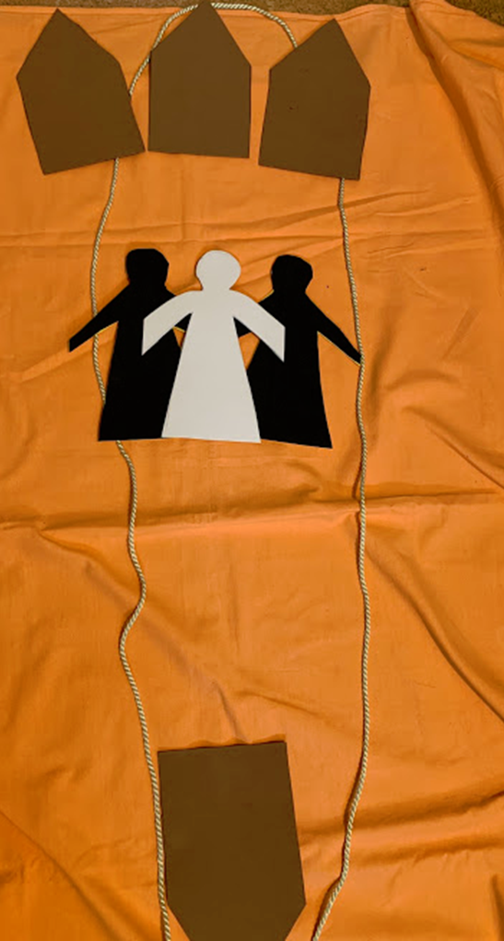
Auf einmal kommt ein Fremder dazu. Er fragt: „Warum seid ihr so traurig?“
Sie erzählen ihm von ihrem Freund Jesus. „Er ist am Kreuz gestorben. Und wir vermissen ihn so. Wir wissen nicht, was wir ohne ihn tun sollen.“ Der Fremde hört ihnen zu. Dann sagt er: „Es musste alles so kommen. Wenn Jesus nicht gestorben wäre, hätte er nicht auferstehen können. Es musste Ostern werden, damit die Menschen verstehen, dass Jesus der Sohn von Gott ist.“
Was der Fremde da erzählt, beruhigt sie in ihrem Herzen, auch wenn sie es nicht wirklich verstehen.

Slide 6
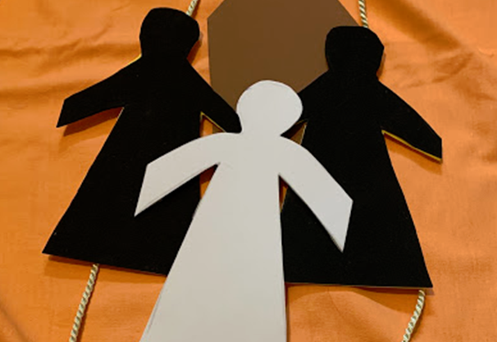
In Emmaus angekommen laden Andreas und Matthias den Fremden zum Essen ein. Sie setzen sich zusammen wie Freunde. Der Fremde nimmt das Brot. Er bricht es. Und er dankt Gott dafür und gibt es an sie weiter.

Slide 7
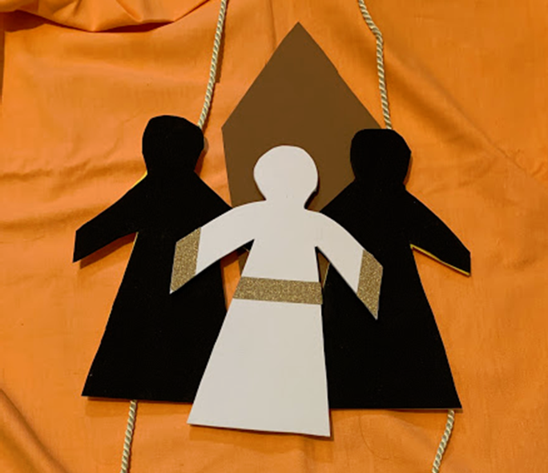
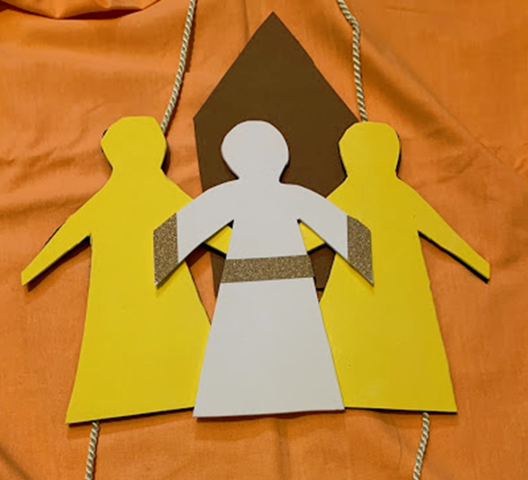
Jetzt- auf einmal- erkennen sie Jesus in dem Fremden.

Slide 8
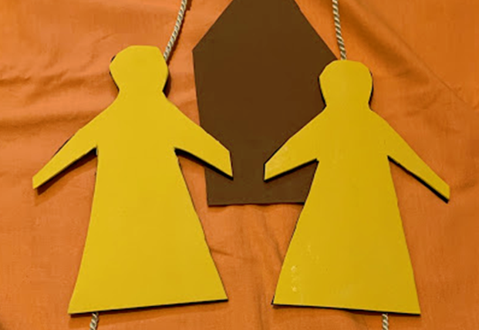
Sie merken es erst jetzt. - Sie sehen Jesus an und sie sehen sich an. Dann können sie Jesus nicht mehr zwischen sich sitzen sehen.

Slide 9
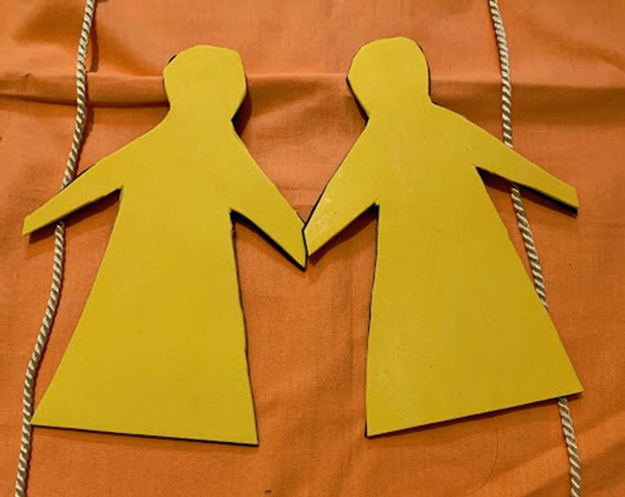
Aber trotzdem verstehen sie: Jesus lebt. Jesus ist bei ihnen. Jesus hat sie nicht allein gelassen. Die Frauen haben erzählt, dass Jesus nicht tot ist. Diese Frauen hatten Recht. Das tröstet Andreas und Matthias – auch wenn sie wissen, dass ihre Freundschaft zu Jesus anders sein wird. Nicht mehr so ist wie bisher.

Slide 10
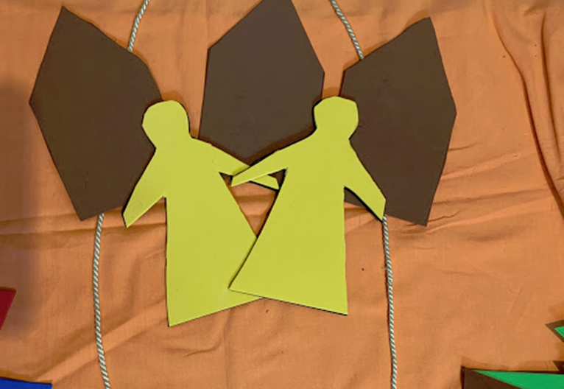
Aber jetzt, wollen sie unbedingt den anderen Freunden in Jerusalem von ihrem Erlebnis mit Jesus erzählen. Sie haben es richtig eilig und können es kaum erwarten, die anderen wiederzusehen.

Slide 11
Und jetzt Du! - Fragen zum Weiterdenken:
Was erzählen Andreas und Matthias den anderen Freunden von Jesus?
Was hat sie getröstet?
Was hat ihnen Mut gemacht?
Wieso kann man sagen, dass die beiden Ostern fast verpasst hätten?

